Slide 1

Fachinformatiker /IT-Systemelektroniker
LF 10 Betreuen von IT-Systemen
Notes:
________________________________________________________

Slide 2
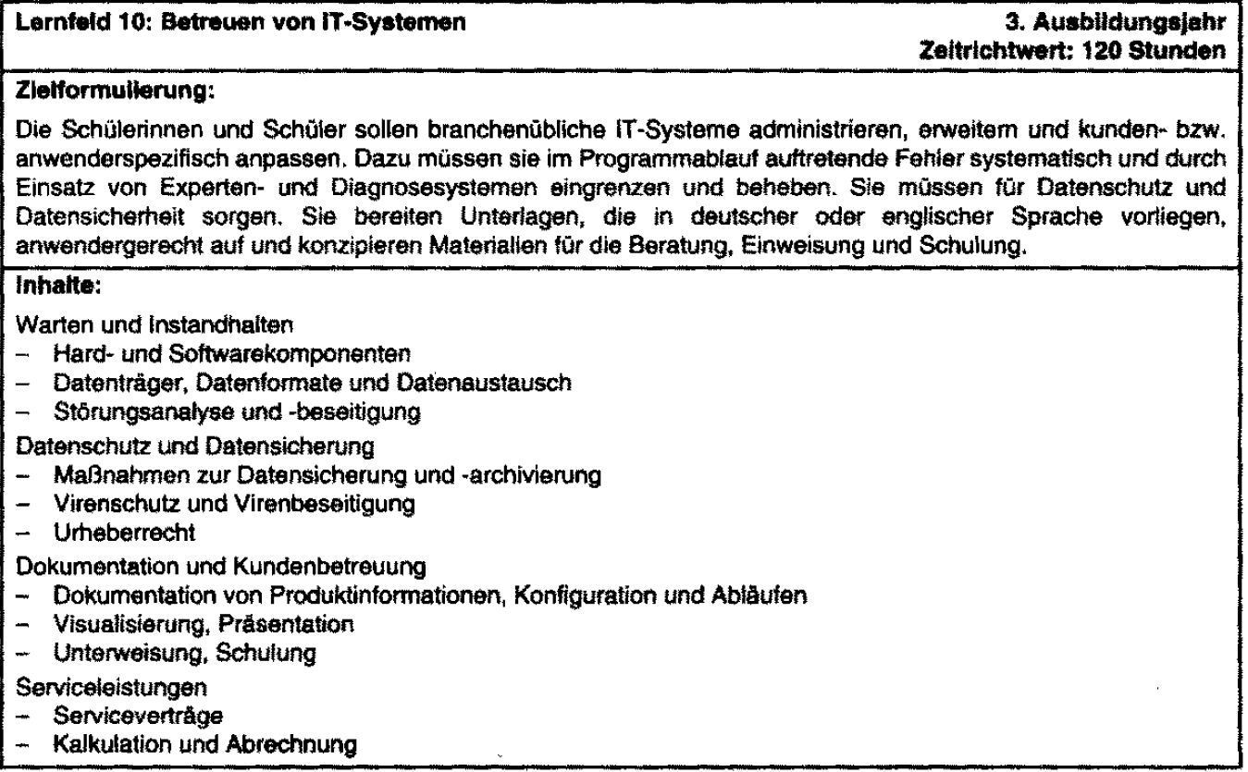
LF 10 – Betreuen von IT-Systemen
ISDN (und schnelles Internet)
Notes:
________________________________________________________

Slide 3
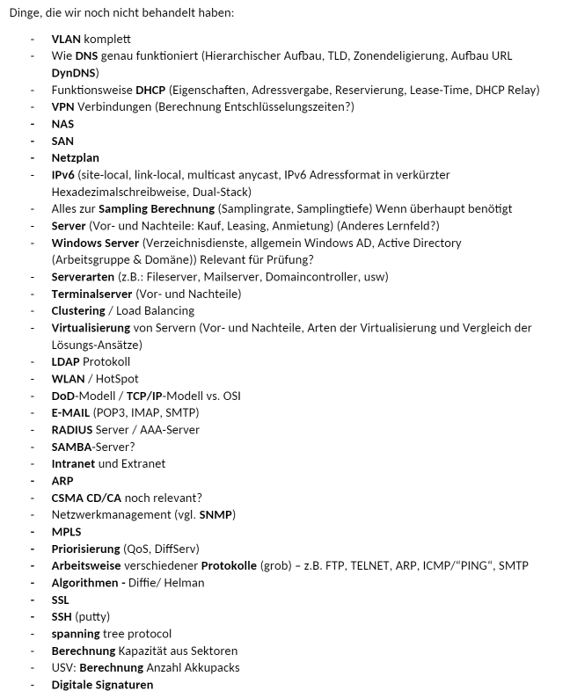
Themenvorschläge Teil 1
Notes:
________________________________________________________

Slide 4
Themenvorschläge Teil 2
Notes:
________________________________________________________

Slide 5
Unterrichtsverlauf
Wiederholung Adressen
Erläuterung
Aufgaben
Auswertung
Notes:
________________________________________________________

Slide 6
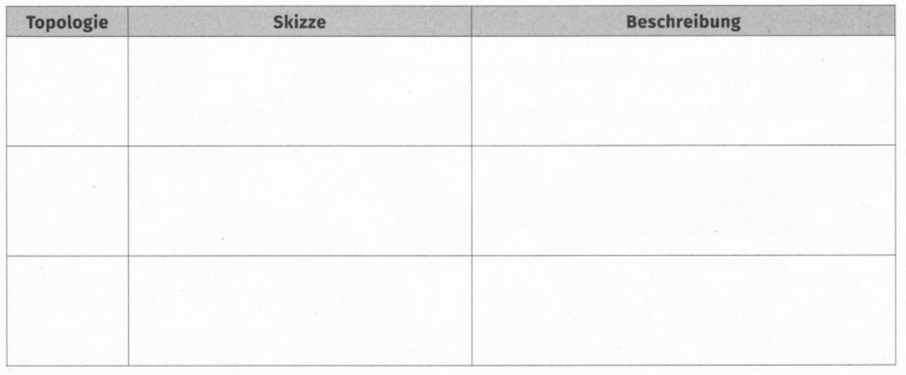
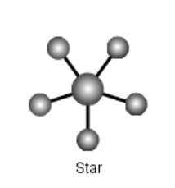
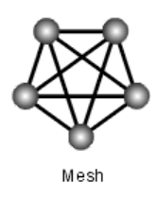
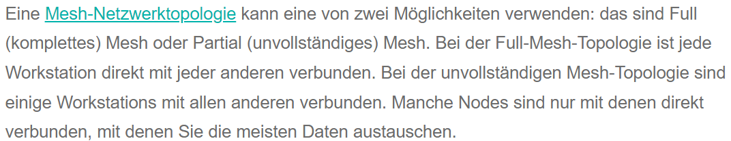
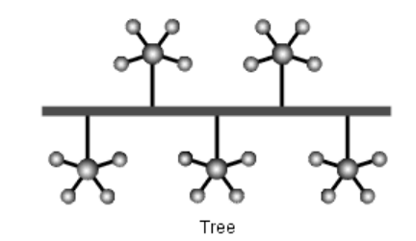
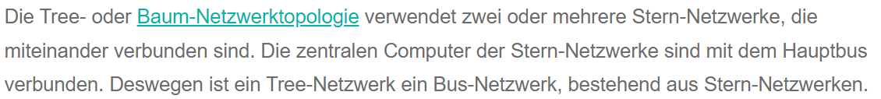
Topologie im Netzwerk
Bei der Sterntopologie tauschen die Endstationen ihre Daten immer über den zentralen Knoten aus. Der Vermittlungsknoten ist aktiv oder passiv und kann die Zugangsrechte auf das Übertragungsmedium an die einzelnen Endstationen verteilen.
Notes:
________________________________________________________

Slide 7
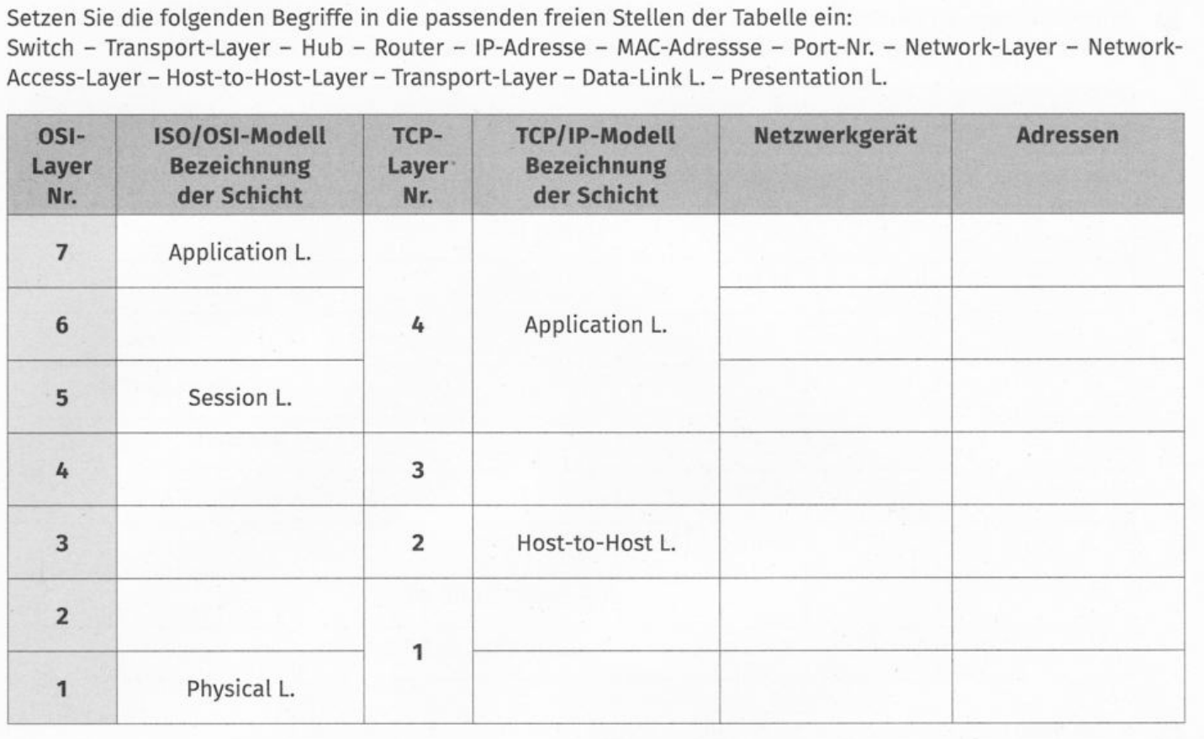
OSI-Schichten-Modell
Presentation-Layer
Transport-Layer
Transport-Layer
Firewall
Port-Adressierung
Network-Layer
Router
IP-Adressierung
Data-Link-Layer
Network-Access-Layer
Switch/Bridge
MAC-Adressierung
Network-Access-Layer
Hub/Repeater
Notes:
________________________________________________________

Slide 8
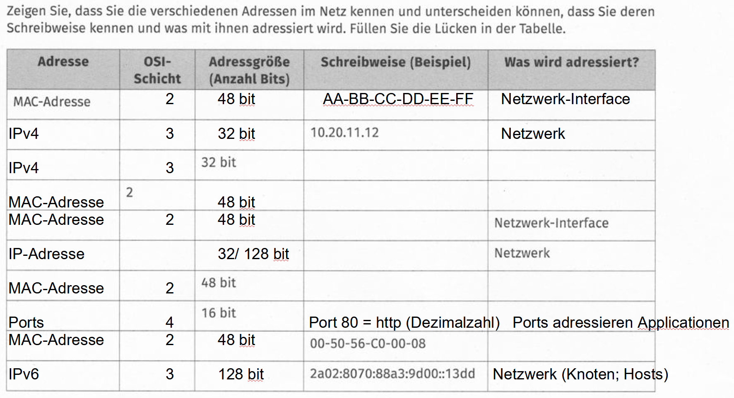
Adressen im Netz
Notes:
________________________________________________________

Slide 9
Netzwerk: Medienzugriff
CSMA Carrier Sense (Trägererkennung) hören ob Leitung frei ist
Multiple Access (Mehrfachzugriff) mehrere Geräte können auf das Medium zugreifen
/CD Collection Detection (Kollisionserkennung) überwacht,ob andere Sender dazwischen senden
/CA CA Collision Avoidance abhören des Mediums und abwarten einer bestimmten Zeit.
Notes:
________________________________________________________

Slide 10
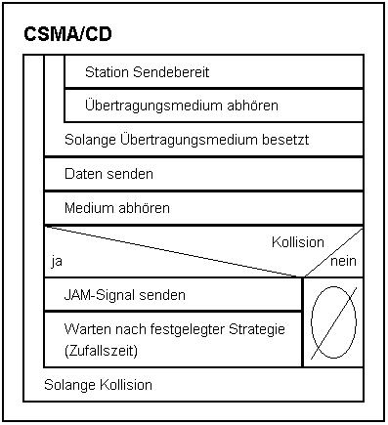
Medienzugriff- Strukturdiagramm
Das Zugriffsverfahren im Ethernet ist CSMA/CD. (Buch T@ke IT S199 ff.)
Erarbeiten Sie ein Strukturdiagramm zum CSMA/CD.
S. 200 einen Programmablaufplan S.200 Hilfe S. 310 ff
Notes:
________________________________________________________

Slide 11
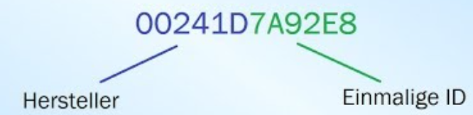
MAC-Adresse
Aufbau:
Eine MAC-Adresse besteht aus 48 Bit. Die Bits bestehen aus zweistelligen hexadezimalen Zahlen, die durch einen Doppelpunkt oder Bindestrich getrennt werden. Die erste Hälfte ist fest durch die IEEE vorgegeben und wird OUI (Organizationally Unique Identifier, „organisatorisch eindeutige Kennung“) genannt.
Die wichtigste Funktion ist die Zustellung eines Frames auf dem OSI Layer 2 (Sicherungsschicht). Das bedeutet, dass Geräte in einem Netzwerk direkt adressiert werden können. Dabei wird die Sicherungsschicht mit der nächsthöheren Schicht verbunden.
Notes:
________________________________________________________

Slide 12
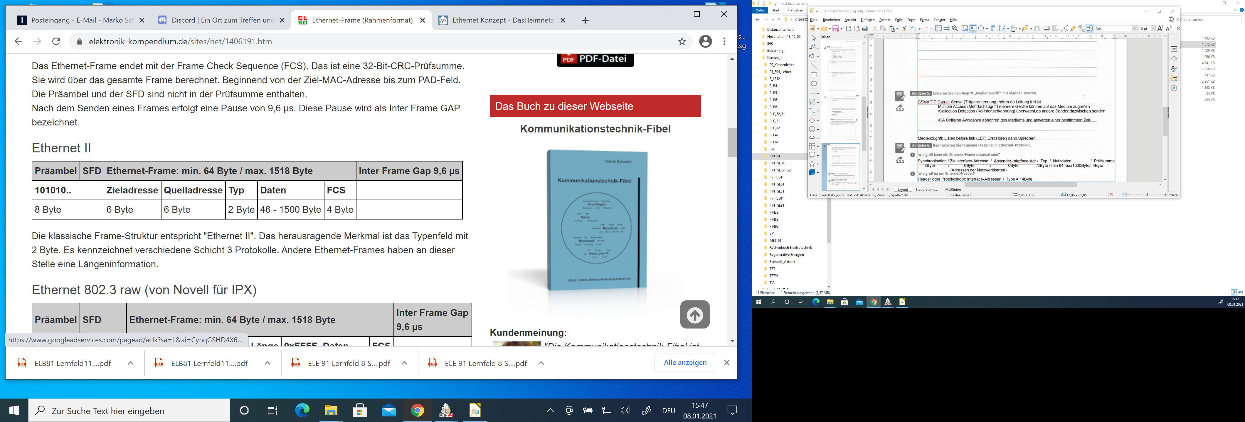
Aufbau Ethernetframe
Synchronisation+Start Frame Delimiter / Zielinterface-Adresse / Absender-Interface-Adr / Typ / Nutzdaten / Prüfsumme
8Byte / 6Byte / 6Byte /2Byte / min 46 max1500Byte/ 4Byte
(Adressen der Netzwerkkarten)
Protokolloverhead: Header + Prüfsumme= 18Byte
Wie groß ist ein Ethernetframe,
wenn er eine Message von 15 Byte überträgt?
Lösung:
Notes:
________________________________________________________

Slide 13
Aufbau Ethernetframe
Synchronisation+Start Frame Delimiter / Zielinterface-Adresse / Absender-Interface-Adr / Typ / Nutzdaten / Prüfsumme
8Byte / 6Byte / 6Byte /2Byte / min 46 max1500Byte/ 4Byte
(Adressen der Netzwerkkarten)
Protokolloverhead: Header + Prüfsumme= 18Byte
Wie groß ist ein Ethernetframe,
wenn er eine Message von 15 Byte überträgt?
Lösung: Overhead + min Nutzdaten = 18B + 46Byte = 64Byte
Notes:
________________________________________________________

Slide 14
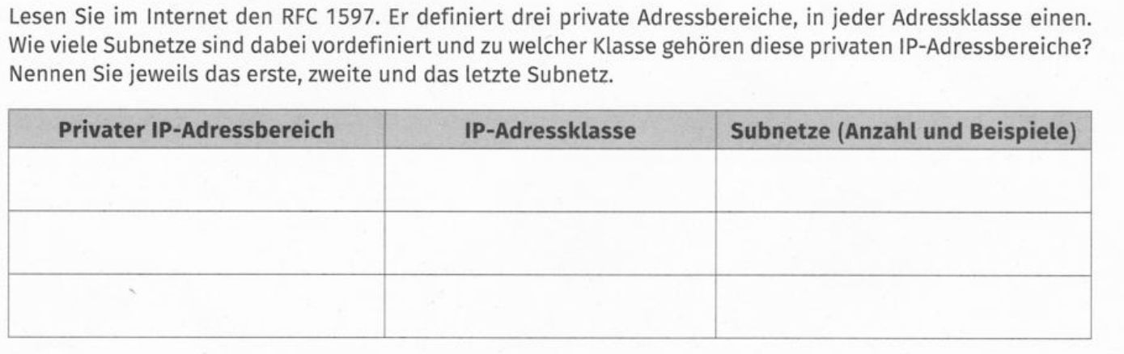
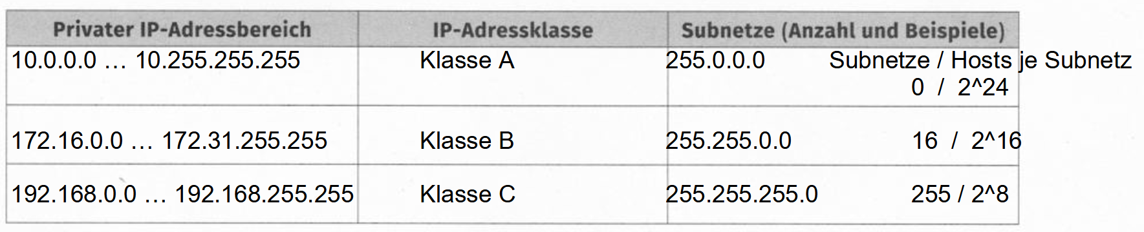
IPv4-Adressen
Wie viele Subnetze und Hosts sind je Klasse maximal möglich?
Arbeitsblatt: 01 IPv4 Grundlagen bearbeiten
Notes:
________________________________________________________

